Slide 1
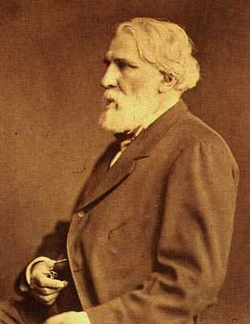

Slide 2
5
Как отнеслись к книге
правительство?
4 общественность?
Какова тема всех
рассказов сборника?
3
Какова причина ареста
и ссылки писателя в 1852 г.?
Цитируйте!

Slide 3
Ключ: 5
Осуждение. Восторженно.
4
Взаимоотношения помещиков и крестьян,
человеческое достоинство русского мужика.
3
Книга «Записки охотника»

Slide 4
5
Вывод: Какой он?
4
Отношение к должности.
(взаимохарактеристика)
3
Цитируйте!
Отношение к должности. (самохарактеристика)

Slide 5
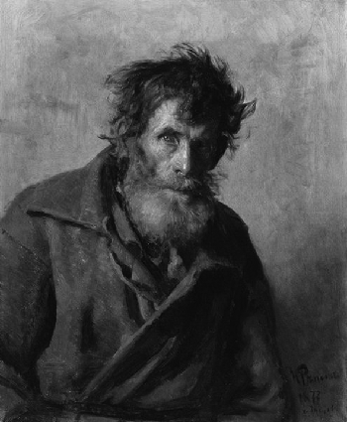
Портрет *Роль портрета в рассказе 5 каково отношение к Бирюку? 4 назвать эпитеты 3 Найти, зачитать

Slide 6
* Роль интерьера интерьер в рассказе 5 Найти художественную деталь и другие выразительные средства 4 прочитать выразительно 3 Найти описание избы

Slide 7
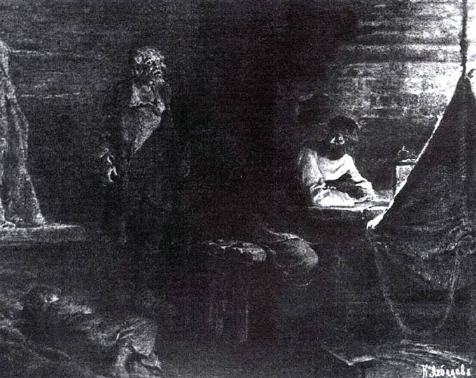
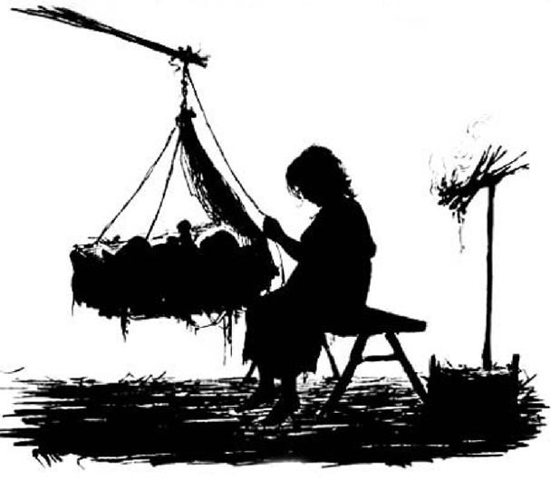

Slide 8
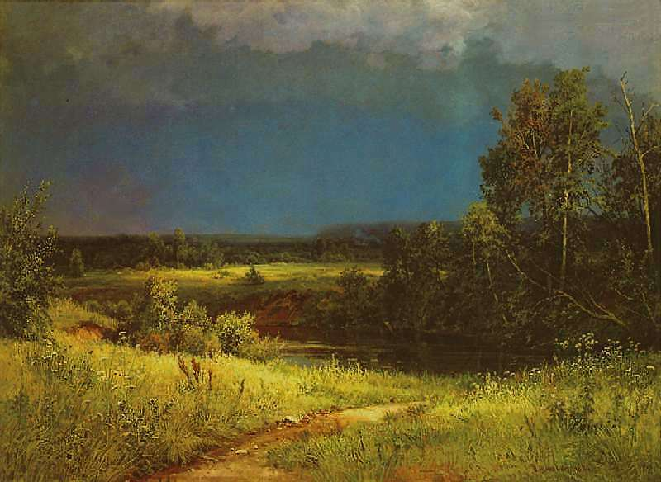
5 Роль пейзажа в создании образа героя. Обнаружить глаголы и другие выразительные средства , 3 Найти пейзаж, прочитать
И.С.Тургенев - мастер пейзажа
Пейзаж

Slide 9
Кульминация *Роль речи в рассказе 5 речь и поведение Бирюка 4 Речь и поведение мужика 3 Портрет мужика

Slide 10
Ключ: 5 «промолвил сурово» 4 «угрюмо возразил» «пробормотал» «загремел», «крикнул» 3 «твердил» «пробормотал»
«в лохмотьях, «свирепым голосом»
с длинной
растрепанной
бородой»,
«морщинистое
лицо,
нависшие желтые брови,
бесконечные глаза,
худые члены»

Slide 11
Идея рассказа: Прекрасен русский человек духовным величием. Крепостное право делает человека несчастным, одиноким – бирюком. Средства создания образа героя - речь, Портрет, пейзаж, интерьер. Новые понятия: прототип, социально-психологический портрет, образ-символ, внешний и внутренний конфликт.

Slide 12
Дома
Знать определения новых понятий.
Выразительно читать кульминационную сцену.
Стр.223 задание 7.
*Написать стр. из дневника Улиты или Бирюка.

Slide 13
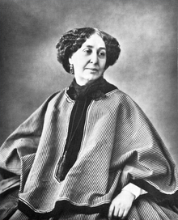
Жорж Санд писала о Тургеневе:
«Какая мастерская кисть!.. и человек большего сердца…»

